Slide 1
«Краб»
ОРИГАМИ

Slide 2
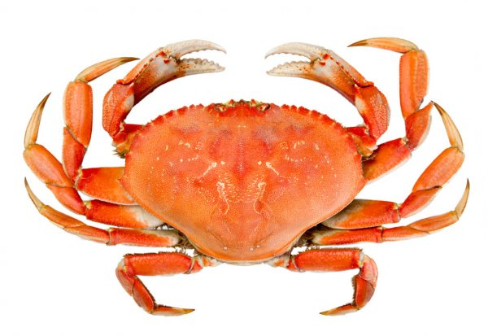
Он клешнями щиплет больно И кричит: «С меня довольно! Я устал. Я вам не раб». Распугал соседей...

Slide 3
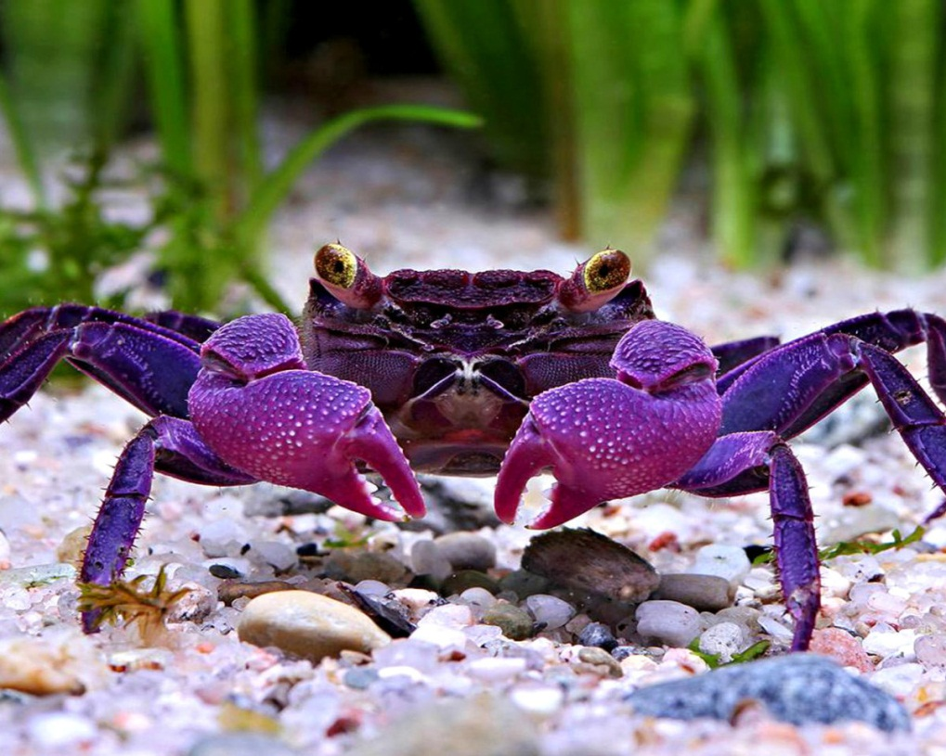
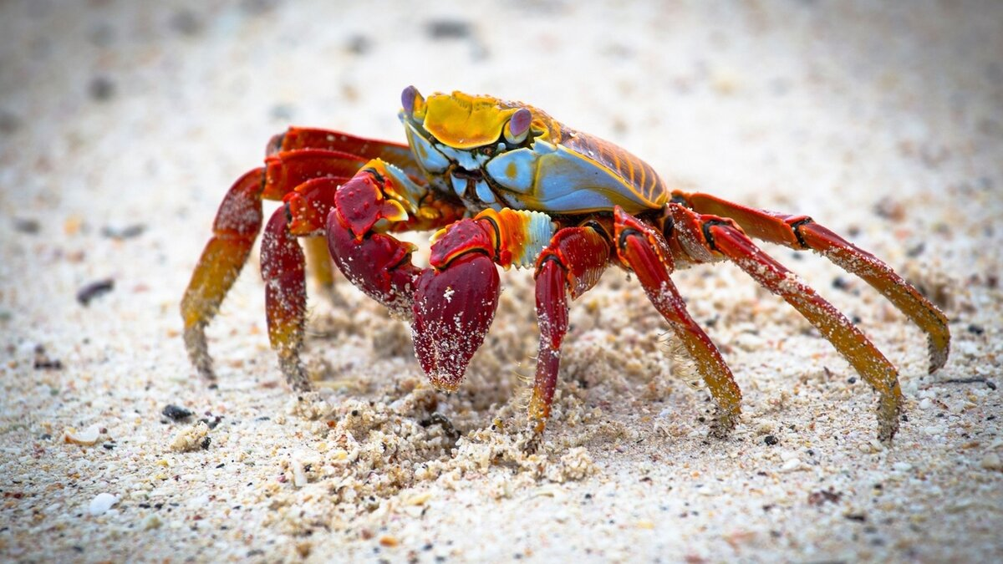
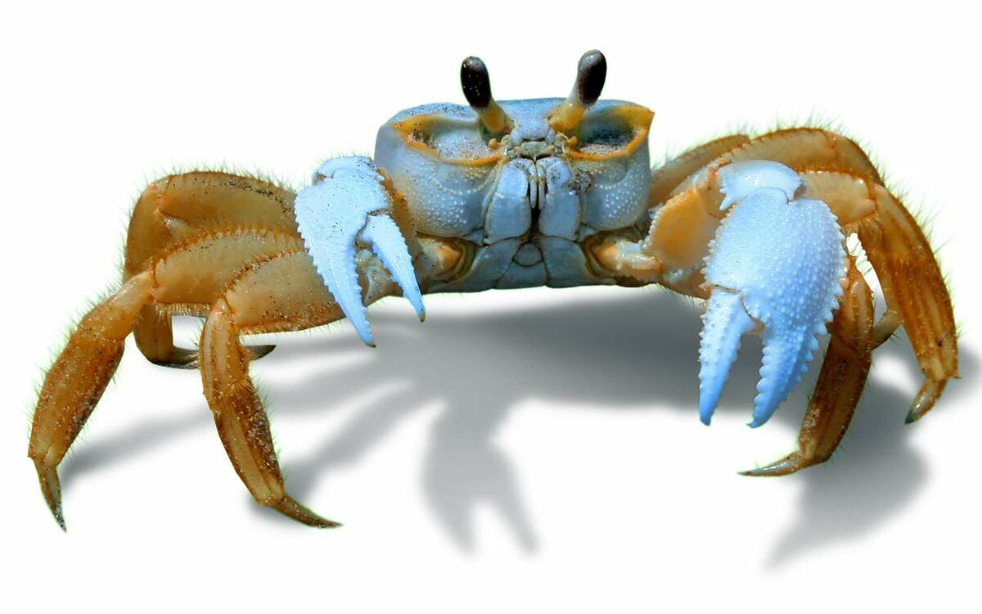
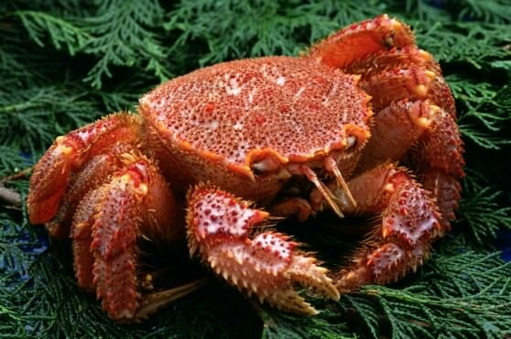

Slide 4
Интересные факты:
На Земле существует более 4500 видов крабов. Внешне они могут быть совершенно разными, но у всех представителей отряда есть восемь ног и две клешни.
Призрачный краб

Slide 5
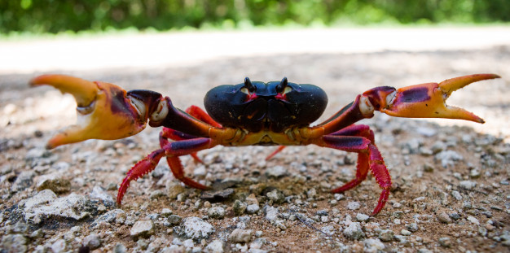
Интересные факты:
Для привлечения самок крабы исполняют замысловатые танцы, во время которых они постукивают клешнями и гремят панцирем.

Slide 6
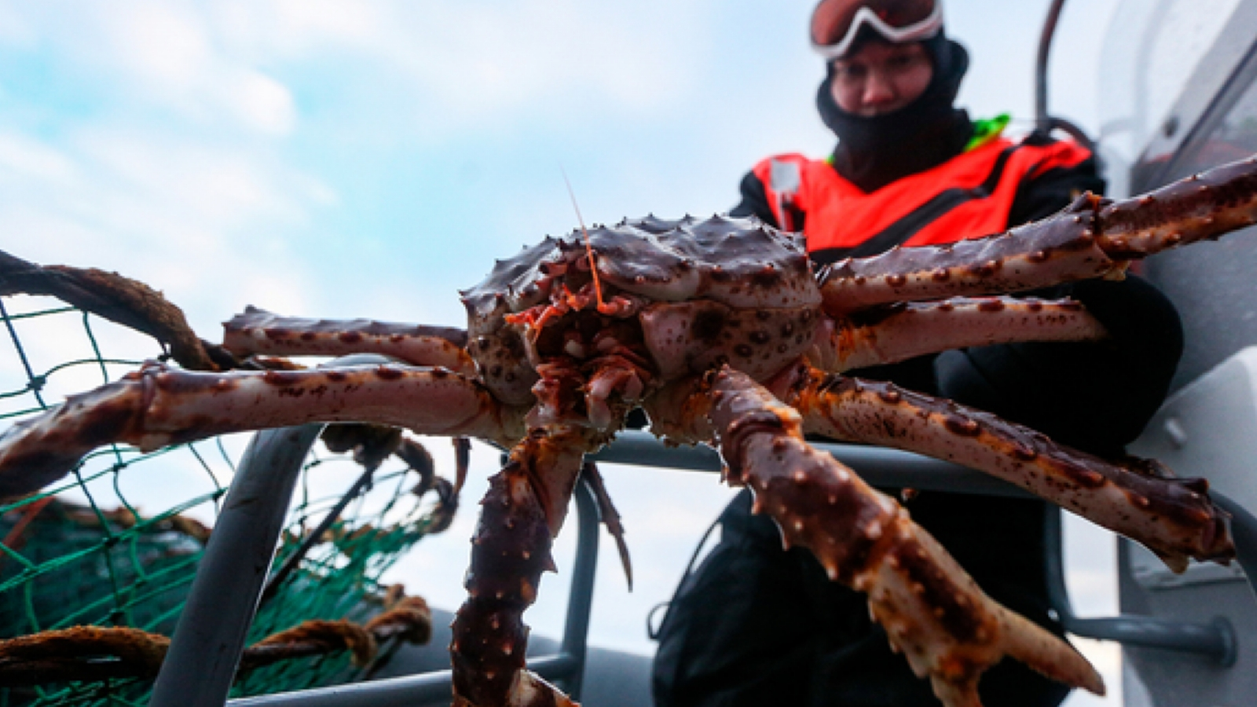
Интересные факты:
Тело большинства крабов – плоское, что позволяет им забираться даже в самые узкие расщелины.

Slide 7
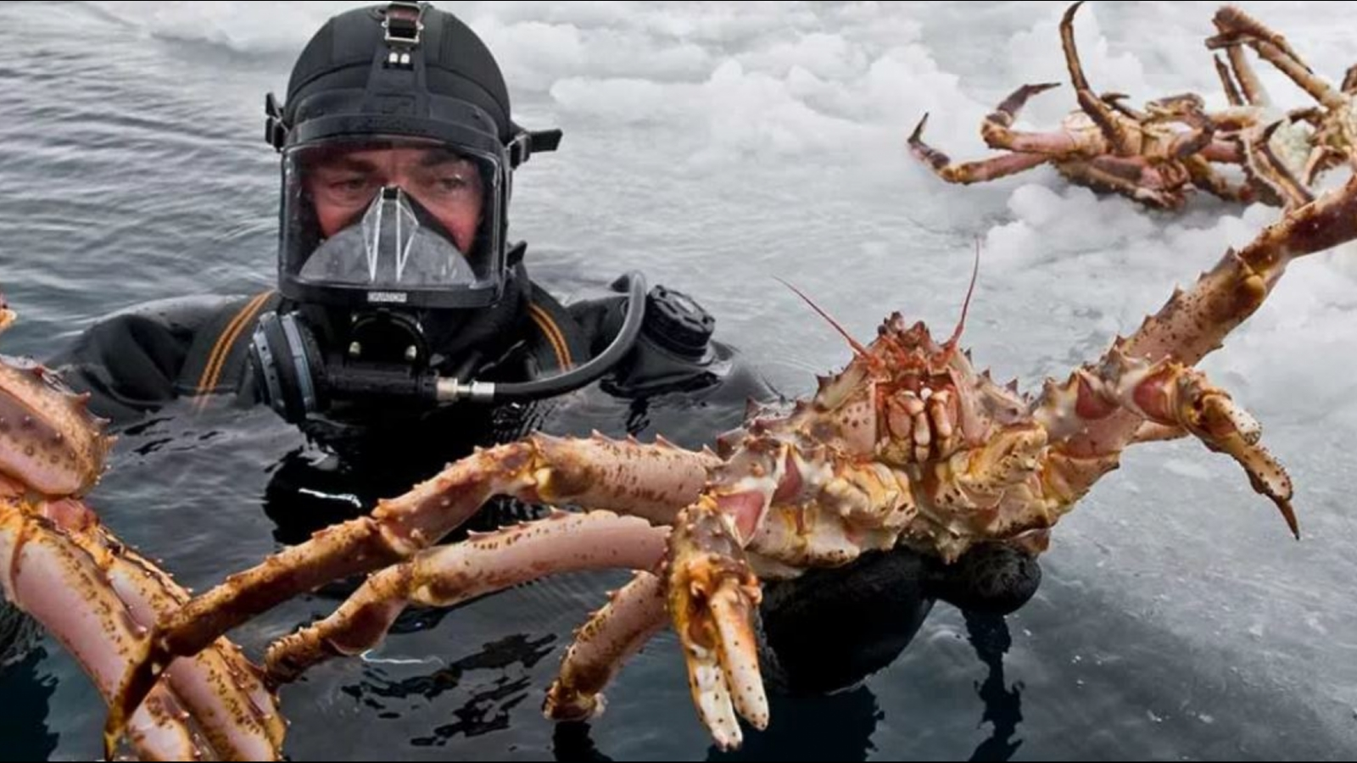
Интересные факты:
Панцирь краба не растет вместе с ним, поэтому животные вынуждены периодически линять – сбрасывать старый панцирь и отращивать новый. У годовалого краба это происходит 6 или 7 раз, а у взрослых крабов – один-два раза в год.

Slide 8
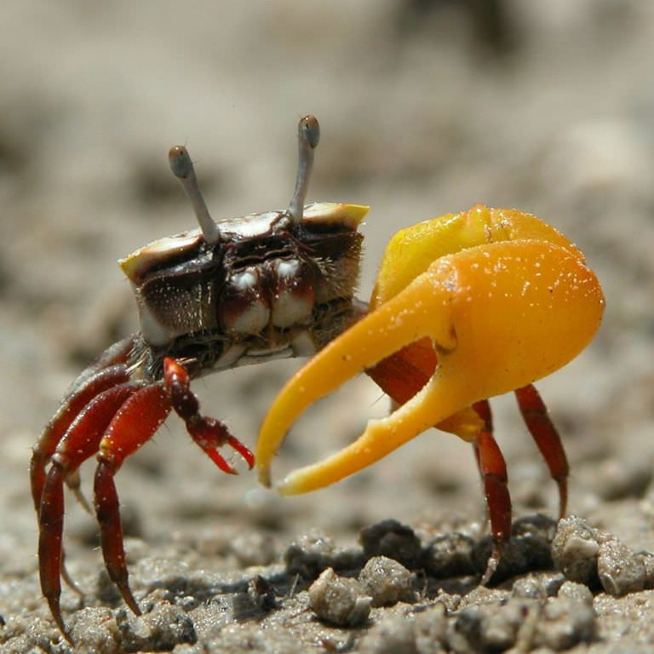
Интересные факты:
Из-за хищников или драки с другой особью краб может лишиться конечности, но вскоре она отрастет заново. Эти создания умеют отращивать утерянные части тела так же, как это делают морские звёзды.

Slide 9
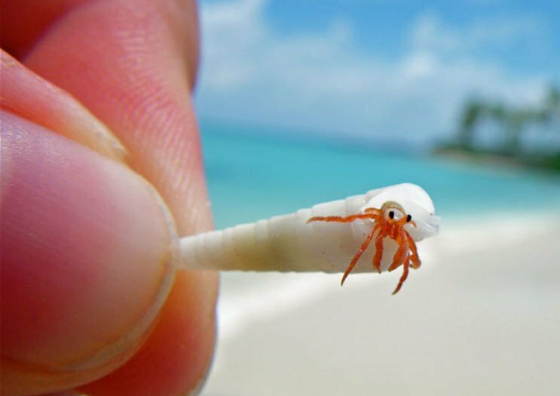
Интересные факты:
Самый маленький краб в мире – гороховый краб.

Slide 10
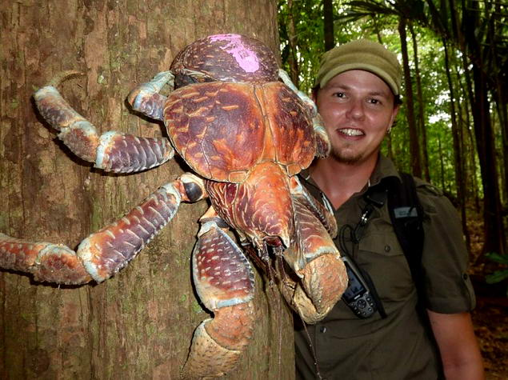
Интересные факты:
Крабы, как и рыбы, получают кислород из воды, но могут долго находиться на суше – главное, чтобы их жабры за это время не успели полностью высохнуть.

Slide 11
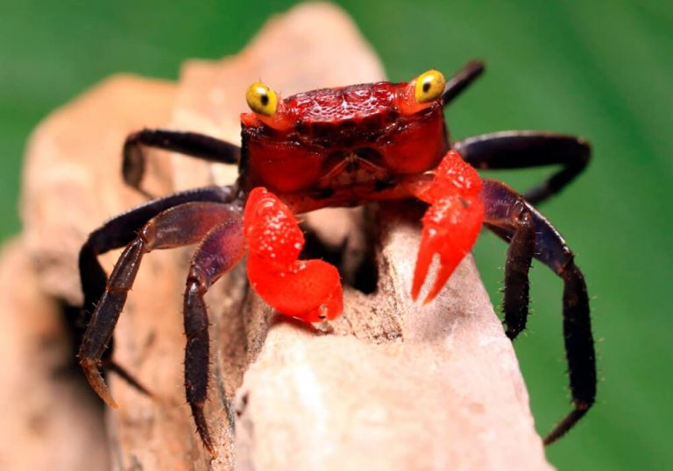
Интересные факты:
Зубы крабов находятся у них в желудке.

Slide 12
Для оригами «Краб» нам понадобится квадратный лист любого цвета

